Slide 1
IA e Data Centers: O Preço Energético da Inteligência
Onde os bits encontram os watts
Luiz Chiavini - 2026

Slide 2

A Explosão da Demanda
O salto energético da IA Generativa
Busca Google: 0.3 Wh
Prompt ChatGPT: 2.9 Wh
A IA consome 10x mais energia por interação.

Slide 3
Por que a IA 'bebe' tanta energia?
Hardware e Ciclos de Treinamento
NVIDIA H100: Consumo de até 700W (pico).
Treino de um LLM: Energia de centenas de casas brasileiras/ano.
Inferência constante por bilhões de usuários.

Slide 4
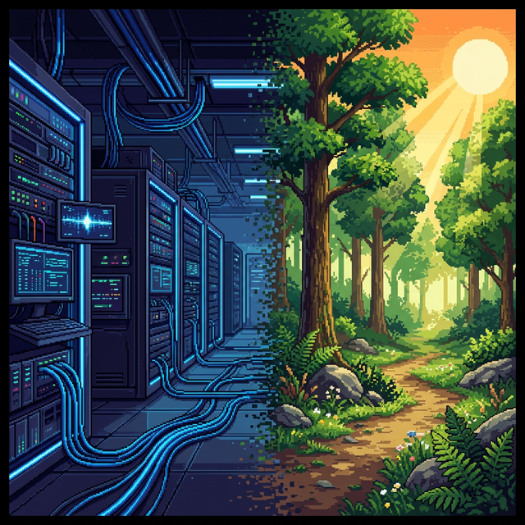
Anatomia do Gasto Energético
Processamento vs Refrigeração
Processamento (GPUs): ~60% do gasto.
Refrigeração (Cooling): ~40% para evitar superaquecimento.
PUE: Power Usage Effectiveness (razão total/TI).

Slide 5

Impacto Ambiental e Hídrico
Água e Geopolítica
Consumo de bilhões de litros de água para resfriamento.
Migração para regiões frias (Islândia, Nórdicos).
Pressão sobre grades elétricas nacionais.

Slide 6
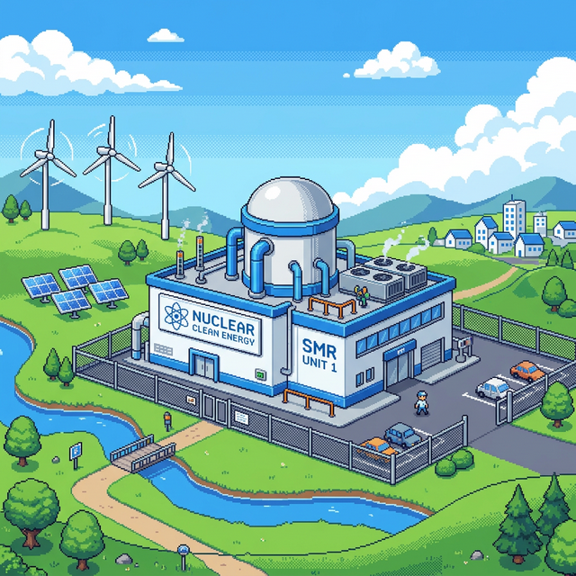
Soluções: Caminho para Sustentabilidade
Energia Limpa e Inovação
Energias 24/7: SMRs (Nucleares Modulares) e Geotérmica.
IA para IA: Algoritmos otimizando o refrigeração (DeepMind).
Hardware Especializado (LPUs, TPUs, Edge Computing).

Slide 7
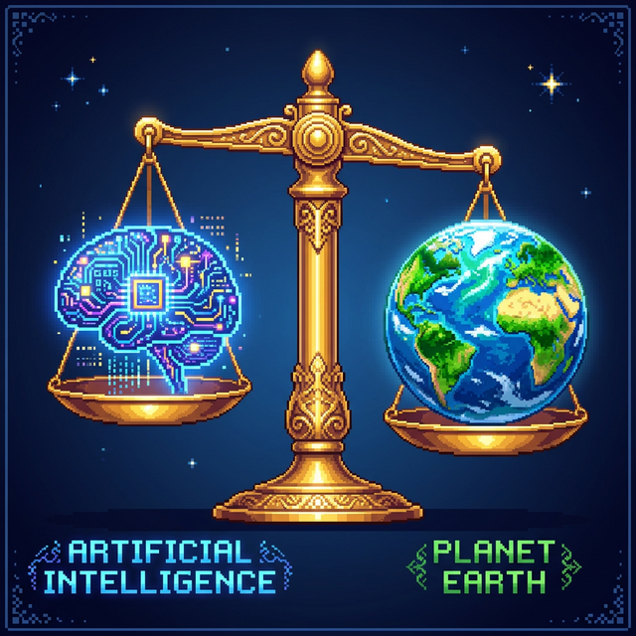
O Dilema Ético e o Futuro
Paradoxo de Jevons
Eficiência gera mais demanda?
Conflito entre progresso da IA e metas de emissão zero.
Inovação responsável.

Slide 8
Conclusão
Obrigado!
'A inteligência do futuro depende da sustentabilidade do presente.'
Perguntas?

